Slide 1


Proyecto Redex: Implantación de Sistemas Operativos
Presentamos el proyecto de implantación de sistemas operativos para la empresa de ciberseguridad Redex, combinando Windows 10 Pro y Kali Linux. Este trabajo abarca desde el análisis comparativo, instalación, configuración, seguridad, automatización, gestión de usuarios y documentación técnica, hasta la propuesta final de arquitectura.

Slide 2
Análisis Comparativo: Windows vs Linux
Historia y desarrollo
Interfaz y rendimiento
Windows, desarrollado por Microsoft desde 1985, es un sistema propietario con versiones populares como Windows 10 y 11. Linux, creado en 1991 por Linus Torvalds, es un sistema abierto con múltiples distribuciones adaptadas a diversas necesidades.
Windows ofrece una interfaz gráfica estándar y fácil para usuarios no técnicos. Linux permite gran personalización y es eficiente en hardware antiguo, ideal para servidores y sistemas embebidos.

Slide 3
Comparativa Técnica y Seguridad
Seguridad
Compatibilidad y costes
Linux es más seguro por diseño, con permisos restrictivos y rápida corrección de vulnerabilidades. Windows, siendo el más usado, es objetivo frecuente de malware, requiriendo antivirus y configuraciones adicionales.
Windows destaca en software comercial y juegos, pero requiere licencia. Linux es gratuito y de código abierto, con alternativas libres y soporte comunitario.

Slide 4

Escenarios de Uso Recomendados
Administración y Finanzas
Windows es ideal por su compatibilidad con Microsoft Office y herramientas empresariales, facilitando tareas para usuarios no técnicos.
Desarrollo y TI
Linux ofrece flexibilidad, control y eficiencia para entornos de desarrollo, servidores y pruebas de penetración.
Soporte Técnico
Combinación de Windows para estaciones de trabajo y Linux para servidores, optimizando la gestión y comunicación.
Marketing y Diseño
Windows soporta software de diseño como Adobe Creative Suite y herramientas colaborativas.

Slide 5

Propuesta de Infraestructura Híbrida
Servidores Linux
Estaciones Windows
Integración
Para servicios críticos como web, bases de datos y copias de seguridad, por su estabilidad y seguridad.
Para usuarios no técnicos en administración y marketing, con integración Active Directory.
Active Directory en Windows y Samba o LDAP en Linux para gestión centralizada y compatibilidad.

Slide 6

Seguridad y Ciberseguridad
1
Políticas de Actualización
Automatización en Linux con apt y unattended-upgrades; en Windows con Windows Update y GPO.
2
Firewall y Permisos
Configuración de ufw y iptables en Linux; Firewall de Windows y ACLs para control de acceso.
3
Antivirus y Logs
ClamAV y Microsoft Defender para protección; auditoría con auditd y Visor de Eventos.
4
Red Team vs Blue Team
Simulación de ataques y defensa para detectar vulnerabilidades y fortalecer sistemas.

Slide 7




Automatización y Scripts de Mantenimiento
Herramientas
Ansible y Puppet para despliegue y configuración automática en Windows y Linux.
Scripts PowerShell y Bash
Automatización de actualizaciones, limpieza de logs y copias de seguridad periódicas.
Beneficios
Reducción de errores humanos, ahorro de tiempo y mejora en la seguridad.

Slide 8

Gestión de Usuarios y Permisos
Gestión Centralizada
Permisos Basados en Roles
Active Directory en Windows y LDAP en Linux para unificar autenticación y perfiles.
Uso de grupos y ACLs para restringir accesos según tareas y garantizar seguridad.
Políticas de Seguridad
Contraseñas robustas, rotación periódica y uso de herramientas nativas para optimizar costes.

Slide 9
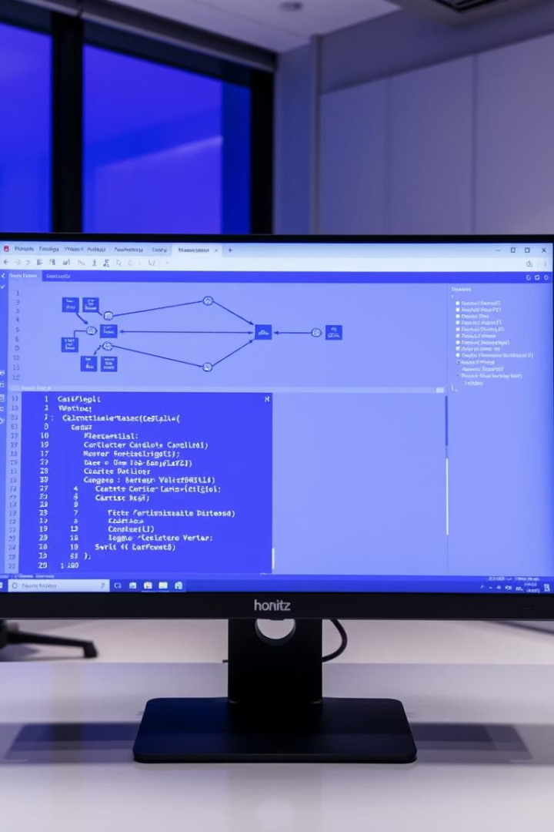
Documentación Técnica
Estructura
Herramientas
Manual detallado con arquitectura, configuración, mantenimiento y resolución de problemas.
Uso de Confluence o GitBook para documentación centralizada y actualizable.
Mantenimiento
Revisión trimestral y protección con permisos para asegurar continuidad y seguridad.

Slide 10
Conclusiones y Propuesta Final
Decisiones Técnicas
Resultados y Ventajas
Windows 10 Pro para departamentos empresariales.
Estabilidad, seguridad y escalabilidad comprobadas.
Kali Linux para área técnica y auditorías.
Optimización de costes con enfoque híbrido.
VirtualBox para entornos virtualizados seguros.
Automatización que reduce errores y carga técnica.
Active Directory y ACLs para gestión de usuarios.
Documentación técnica clara y accesible.
Este enfoque híbrido satisface las necesidades de Redex, ofreciendo una base sólida para crecimiento futuro, seguridad y eficiencia operativa.

